Slide 1

Εργαλεία εκτίμησης καρδιαγγειακού κινδύνου σε ασθενείς με ΣΔ
ΠΜΣ «ΚΑΡΔΙΟΜΕΤΑΒΟΛΙΚΗ ΙΑΤΡΙΚΗ»
Κωνσταντίνος Μουρούζης
MD, MSc, MHBA
Διδάκτωρ του Πανεπιστημίου Αθηνών
Ειδικευόμενος Καρδιολογίας
Medizinische Klinik und Poliklinik I
Klinikum der Universität, Standort Großhadern
Ludwig-Maximilians-Universität

Slide 2
Ασθενείς με ΣΔ2 έχουν υψηλότερο απόλυτο κίνδυνο για ΟΕΜ
Diabetes n = 379,003 No Diabetes n = 9,018,082 Database 1994-2000
3.0
ΣΔ2
Άνδρες
Γυναίκες
2.5
2.0
Ελεύθεροι ΣΔ2
Άνδρες
Γυναίκες
1.5
No. events per 100 person- years
1.0
0.5
0
Age group
ΟΕΜ = οξύ έμφραγμα του μυοκαρδίου
Booth GL, et al. Lancet 2006;368:29-36
Notes:
2
The ICES study was a population-based retrospective cohort study using provincial health claims. It identified all adults with (n=379 003) and without (n=9 018 082) diabetes mellitus living in Ontario, Canada, on April 1, 1994. Individuals were followed up to record CVD events until March 31, 2000.
In both populations, the rate of AMI rose with age. Diabetes was associated with earlier CVD; diabetic men and women were about 15 years younger than those without diabetes in the same risk category.
Reference:
Booth GL, et al. Lancet 2006;368:29-36.

Slide 3
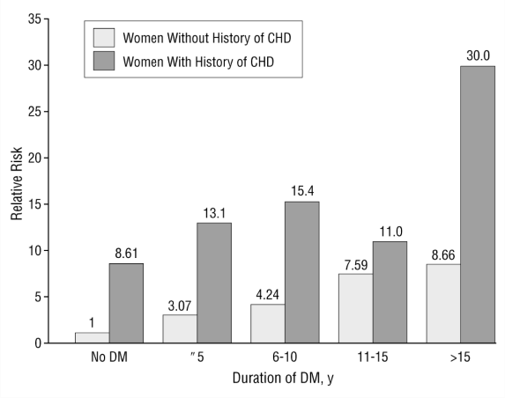
Ασθενείς με ΣΔ2>15 έτη χωρίς ιστορικό χρόνιας καρδιακής νόσου παρουσιάζουν παρόμοιο κίνδυνο για θάνατο καρδιαγγειακής αιτιολογίας σε σχέση με ασθενείς με προϋπάρχουσα χρόνια καρδιακή νόσο χωρίς ΣΔ2
20 year follow-up of 121,046 women aged 30 to 55 years in Nurses’ Health Study
Hu F, et al. Arch Intern Med. 2001;161:1717-1723.
CHD, coronary heart disease

Slide 4
Η πολυεπίπεδη διαχείριση είναι απαραίτητη σε ασθενείς με ΣΔ2
Οι εντατικές πολυεπίπεδες δράσεις μειώνουν τη θνητότητα.
Οι εντατικές πολυεπίπεδες δράσεις περιλαμβάνουν :
  Ρύθμιση της γλυκόζης, των λιπιδίων και της αρτηριακής πίεσης
  Υιοθέτηση και τήρηση μοντέλου υγιεινής συμπεριφοράς
  Κατάλληλη προστατευτική αγωγή

Slide 5



Υγιεινός τρόπος ζωής και απώλεια βάρους
Διακοπή καπνίσματος
Φυσική δραστηριότητα
Αρτηριακή πίεση <130/80 mmHg
HBA1c ≤7%
Φαρμακευτική αγωγή
Στατίνες
ACEi/ARB
Συγκεκριμένοι αντιγλυκαιμικοί παράγοντες (SGLT2i, GLP-1, Metformin)

Slide 6
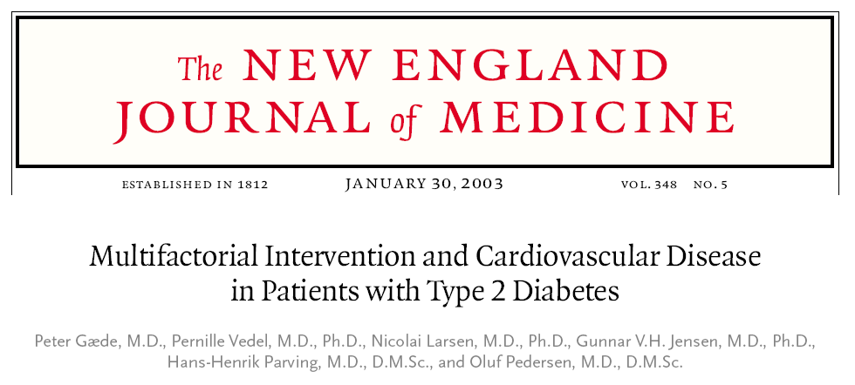
STENO-2

Slide 7
STENO-2: πολυεπίπεδες παρεμβάσεις για την πρόληψη καρδιαγγειακού θανάτου σε ασθενείς με ΣΔ2
  Intensive Arm
  Therapies to achieve targets in glycemia, lipids, BP and albuminuria
  Multidisciplinary care q3mo
  ASA and ACE inhibitors
  (independent of BP)
Type 2 Diabetes
+
Microalbuminuria
n = 160
Conventional Arm
MD follows clinical practice guidelines
8-year follow-up composite outcome:
CV death, MI, CABG, PCI, Stroke, Amputation, or PVD surgery
Gaede et al. NEJM. 2003: 348;383-393
BP, blood pressure; CV, cardiovascular; CABG, coronary artery bypass grafting; MI, myocardial infarction; PCI, percutaneous coronary intervention; PVD, peripheral vascular disease

Slide 8
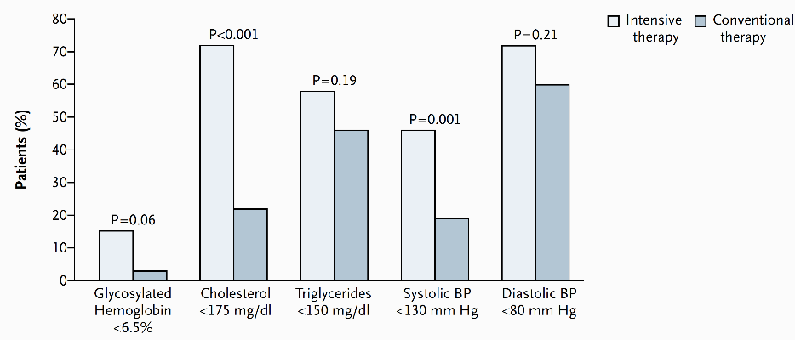
STENO-2: Επίτευξη θεραπευτικών στόχων
Gaede et al. NEJM. 2003: 348;383-393

Slide 9
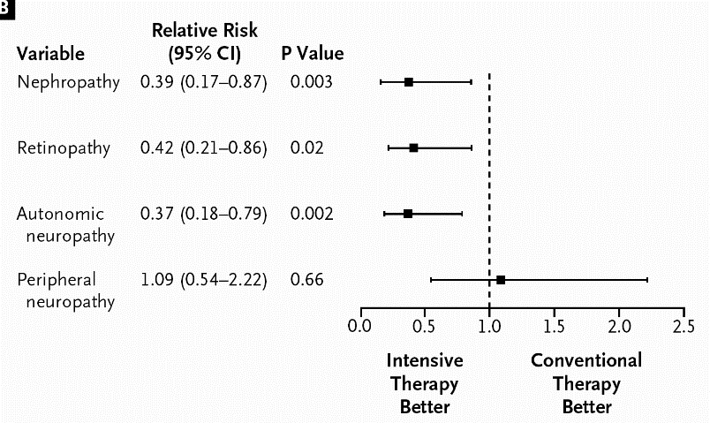
STENO 2 – Microvascular Disease Reduced
Gaede et al. NEJM. 2003: 348;383-393

Slide 10
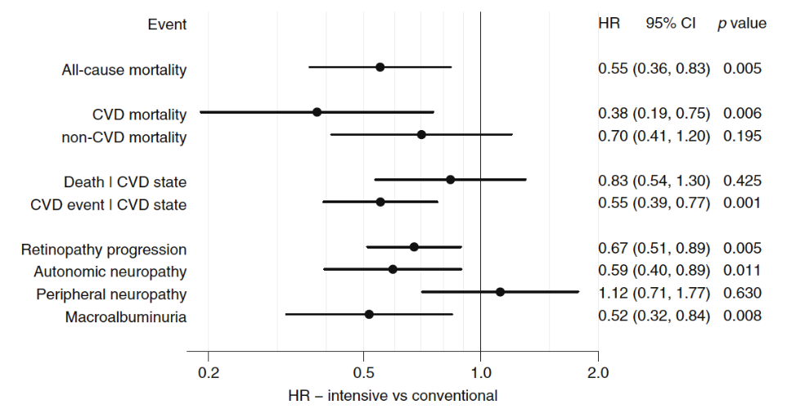
STENO-2: 21-years follow up
Gaede et al. Diabetologia 2016;59(11):2298-2307
Notes:
Abstract
AIMS/HYPOTHESIS:
The aim of this work was to study the potential long-term impact of a 7.8 years intensified, multifactorial intervention in patients with type 2 diabetes mellitus and microalbuminuria in terms of gained years of life and years free from incident cardiovascular disease.
METHODS:
The original intervention (mean treatment duration 7.8 years) involved 160 patients with type 2 diabetes and microalbuminuria who were randomly assigned (using sealed envelopes) to receive either conventional therapy or intensified, multifactorial treatment including both behavioural and pharmacological approaches. After 7.8 years the study continued as an observational follow-up with all patients receiving treatment as for the original intensive-therapy group. The primary endpoint of this follow-up 21.2 years after intervention start was difference in median survival time between the original treatment groups with and without incident cardiovascular disease. Non-fatal endpoints and causes of death were adjudicated by an external endpoint committee blinded for treatment allocation.
RESULTS:
Thirty-eight intensive-therapy patients vs 55 conventional-therapy patients died during follow-up (HR 0.55 [95% CI 0.36, 0.83], p = 0.005). The patients in the intensive-therapy group survived for a median of 7.9 years longer than the conventional-therapy group patients. Median time before first cardiovascular event after randomisation was 8.1 years longer in the intensive-therapy group (p = 0.001). The hazard for all microvascular complications was decreased in the intensive-therapy group in the range 0.52 to 0.67, except for peripheral neuropathy (HR 1.12).
CONCLUSIONS/INTERPRETATION:
At 21.2 years of follow-up of 7.8 years of intensified, multifactorial, target-driven treatment of type 2 diabetes with microalbuminuria, we demonstrate a median of 7.9 years of gain of life. The increase in lifespan is matched by time free from incident cardiovascular disease.
TRIAL REGISTRATION:
ClinicalTrials.go

Slide 11
Διάκριση του ασθενούς με αυξημένο καρδιαγγειακό κίνδυνο
Παράγοντες κινδύνου
  Ηλικία
  Φύλο
  Ιστορικό καρδιαγγειακής νόσου
  Κάπνισμα
  Αρτηριακή υπέρταση
  Δυσλιπιδαιμία
  Διάρκεια ΣΔ2
  Χρόνια υπεργλυκαιμία
  Σοβαρή υπογλυκαιμία
  Πρωτεϊνουρία και ρυθμός σπειραματικής διήθησης
  Μη αλκοολική λιπώδης ηπατική νόσος
  Στυτική δυσλειτουργία
  Μεταβολικό σύνδρομο
  Αποφρακτική υπνική άπνοια
  C-αντιδρώσα πρωτεϊνη

Slide 12
Διάκριση του ασθενούς με αυξημένο καρδιαγγειακό κίνδυνο: Ηλικία
Η ηλικία είναι ο ισχυρότερος, μη τροποποιήσιμος παράγοντας κινδύνου για καρδιαγγειακή νόσο.
Boot GL et al (Lancet 2006)
  Μεγάλη αναδρομική μελέτη με 379,003 ασθενείς ΣΔ2 vs. 9,018,082 ασθενείς χωρίς ΣΔ2
  Η μετάβαση από μια κατηγορία μέτριου καρδιαγγειακού κινδύνου σε υψηλού καρδιαγγειακού κινδύνου (κίνδυνος >20% για 10 έτη) για την εκδήλωση του συνδυασμού του εμφράγματος του μυοκαρδίου εγκεφαλικού επεισοδίου και θανάτου από οποιαδήποτε αιτία συμβαίνει σε ηλικία 48 ετών για άνδρες και 54 έτη για γυναίκες.
  Η συμπερίληψη επέμβασης επαναγγείωσης κατέβασε την ηλικία-χρόνο καμπής στα 41 έτη για άνδρες και 48 έτη για γυναίκες.
  Η μετάβαση από κατηγορία χαμηλού κινδύνου σε κατηγορία μετρίου κινδύνου (>10% κίνδυνος για ΟΕΜ, ΑΕΕ, επαναγγείωση και θάνατο) βρέθηκε στα 35 έτη για άνδρες και 45 έτη για γυναίκες χωρίς την ύπαρξη άλλων παραγόντων κινδύνου.
  Παρεμβάσεις: >35 ετών για άνδρες και >45 ετών για γυναίκες.

Slide 13
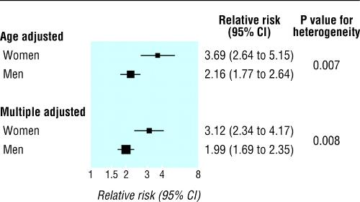
Διάκριση του ασθενούς με αυξημένο καρδιαγγειακό κίνδυνο: Φύλο
Huxley et al (BMJ 2006)
  Μετα-ανάλυση 37 μελετών με 447.064 ασθενείς με ΣΔ2.
  Οι γυναίκες εμφανίζουν σημαντικά αυξημένο κίνδυνο για την εκδήλωση θανατηφόρου συμβάντος λόγω στεφανιαίας νόσου.
  Γυναίκες με ΣΔ2 συνήθως με χειρότερη ρύθμιση ΑΥ και δυσλιπιδαιμίας.

Slide 14
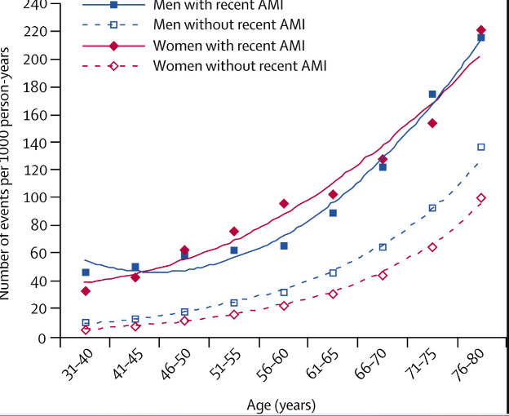
Διάκριση του ασθενούς με αυξημένο καρδιαγγειακό κίνδυνο: Φύλο
Booth et al (Lancet 2006)
  Γυναίκες και άνδρες με ΣΔ2 εμφανίζουν μικρότερες διαφορές όσο αφορά την πιθανότητα νέου ΟΣΣ από ότι ασθενείς στο γενικό πληθυσμό χωρίς ΣΔ2, όπου ο κίνδυνος για τους άνδρες είναι εμφανώς μεγαλύτερος, HR: 2.56 (2.53–2.60).
  Γυναίκες με ΣΔ2 φαίνεται να χάνουν το πλεονέκτημα φύλου που παρουσιάζεται στην στεφανιαία νόσο στο γενικό πληθυσμό !!!

Slide 15
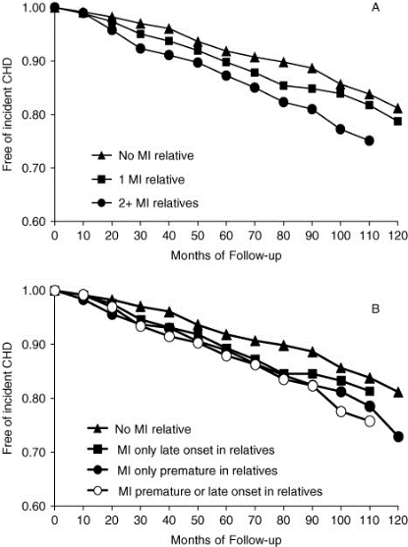
Διάκριση του ασθενούς με αυξημένο καρδιαγγειακό κίνδυνο: Οικογενειακό ιστορικό
Rongling et al (Diabetes Metab Res Rev. 2009)
Σε σύγκριση με ασθενείς με ΣΔ2 χωρίς οικογενειακό ιστορικό ΣΝ, η συχνότητα εμφάνισης ΣΝ σε αυτούς με τουλάχιστον 1 συγγενή πρώτου βαθμού ήταν 50% υψηλότερη (HR = 1,50 95% CI 1,20–1,87 p = 0,0003).
Σε εκείνους που είχαν 2 ή περισσότερους προσβεβλημένους συγγενείς πρώτου βαθμού, η συχνότητα εμφάνισης ΣΝ ήταν 79% υψηλότερη (HR = 1,79 95% CI 1,36–2,35 p = 0,0001).
Η συνάρτηση επιβίωσης επηρεάστηκε τόσο από τον αριθμό των συγγενών με ΣΝ (p = 0,0002) όσο και από το πότε η ΣΝ θεωρήθηκε πρόωρη (p = 0,004).

Slide 16
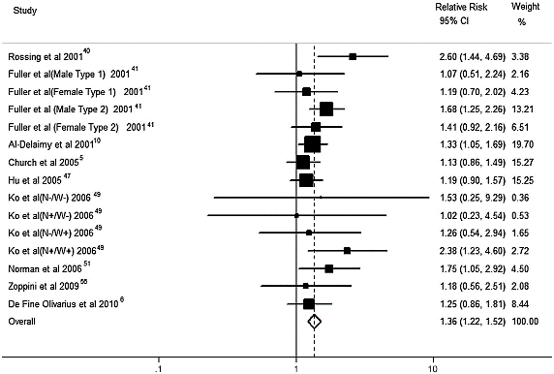
Διάκριση του ασθενούς με αυξημένο καρδιαγγειακό κίνδυνο: Κάπνισμα
Qin et al (Int J Cardiol. 2013), Μετα-ανάλυση 46 μελετών με 130.000 ασθενείς με ΣΔ2
Καπνιστές με ΣΔ2 εμφανίζουν αυξημένο κίνδυνο για ολική θνητότητα, καρδιαγγειακή θνητότητα, για καρδιαγγειακά συμβάματα, για ΑΕΕ και ΟΣΣ.
Pan et al (Circulation, 2015), Μετα-ανάλυση 16 μελετών με 1,028,982 ασθενείς με ΣΔ2
Ενεργοί καπνιστές με ΣΔ2 εμφανίζουν > κίνδυνο από παλαιούς καπνιστές>καθόλου καπνιστές για ολική θνητότητα
HR 1.36 (1.22-1.52) για καρδιαγγειακή θνητότητα.

Slide 17
Διάκριση του ασθενούς με αυξημένο καρδιαγγειακό κίνδυνο: Αρτηριακή υπέρταση
Συσχέτιση των τιμών της συστολικής αρτηριακής υπέρτασης με την καρδιαγγειακή θνητότητα σε ασθενείς με ΣΔ2
250
No diabetes
Diabetes
200
150
CV mortality rate
Per 10,000 person-years
100
50
0
<120
120-139
140-159
160-179
180-199
≥200
SBP (mmHg)
Stamler J, et al. Diabetes Care. 1993;16:434-444.
Notes:
Συσχέτιση των τιμών της συστολικής αρτηριακής υπέρτασης με την καρδιαγγειακή θνητότητα σε ασθενείς με ΣΔ2
The presence of diabetes further increases the already elevated risk associated with hypertension for CV mortality. The higher the systolic blood pressure (SBP), the greater the absolute excess risk for cardiovascular (CV) mortality among diabetic patients.
In the large cohort of men screened for MRFIT (the Multiple Risk Factor Intervention Trial), the relationship of SBP and other CV risk factors to CV mortality was compared in men with diabetes (n=5163) and in men without diabetes (n=342,815).
The absolute risk of CV death was 3 times higher for men with diabetes than for men without diabetes after adjusting for age, race, income, serum cholesterol, SBP, and cigarette smoking (P<0.0001).
SBP had a positive relationship with the risk of CV death, with a significant trend in subjects with or without diabetes (P<0.001).
At every SBP level, CV death was much greater for men with diabetes than for men without diabetes.
With higher SBP levels, the CV mortality rate increased more steeply in men with diabetes than in men without diabetes.
The combination of diabetes and hypertension thus dramatically increases CV risk.
References
Stamler J, Vaccaro O, Neaton JD, et al. Diabetes, other risk factors, and 12-yr cardiovascular mortality for men screened in the Multiple Risk Factor Intervention Trial. Diabetes Care. 1993;16:434-444.

Slide 18
UKPDS: Hypertension in Diabetes
50
40
30
20
10
0
Less tight control (mean BP 154/87 mmHg)
Tight control (mean BP 144/82 mmHg)
Patients with CV events (%)
Tight BP control:
24% reduction of CV events
(95% CI 8-38)
0
1
2
3
4
5
6
7
8
9
Years from randomization
UKPDS Study Group. BMJ 1998; 317:703-13.
BP, blood pressure; CV, cardiovascular
Notes:
In the UKPDS study, tight BP control aimed to reduce BP to less than 140/80 mmHg. The achieved BP was 144/82 mmHg. In the usual-care control, the achieved BP was 154/87 mmHg.
Cardiovascular events were reduced 24% by enhanced BP control. In addition, death due to diabetes, and the incidence of heart failure, stroke, and microvascular disease were significantly reduced.
Reference:
UKPDS Study Group. Tight blood pressure control and risk of macrovascular and microvascular complications in type 2 diabetes: UKPDS 38. BMJ 1998; 317:703-13.
18

Slide 19
Micro-HOPE (ACEi): CV Benefits
Primary Outcome (NNT 22)
0.16
All Mortality
(NNT 31)
0.2
Placebo
Ramipril 10 mg
0.08
0.1
RR = 0.75 (0.64-0.88)
p = 0.0004
RR = 0.76 (0.63-0.92)
p = 0.004
0
0
0
400
800
1200
0
400
800
1200
1600
Kaplan-Meier rates
1600
0.16
0.08
Stroke
(NNT 53)
0.12
MI
(NNT 37)
CV Death
(NNT 29)
0.08
0.04
0.06
RR = 0.78 (0.64-0.94)
p = 0.01
RR = 0.67 (0.5-0.9)
p = 0.0074
RR = 0.63 (0.49-0.79)
p = 0.001
0
0
0
0
1000
2000
0
1000
2000
0
1000
2000
Duration of follow-up (days)
HOPE study investigators. Lancet. 2000;355:253-59.
Notes:
19
The illustrated results and relative risks are for the 3577 people with diabetes who were allocated to ramipril or placebo.
Ramipril had a clear and consistent protective effect on the primary outcome as well as on each component of the composite primary outcome.
Not shown is the fact that the benefit was consistent across every clinical subgroup (type 1 vs. type 2 diabetes, men vs. women, microalbuminuria vs. no microalbuminuria, previous CV disease vs. no previous CV disease, and insulin therapy vs. no insulin.
Also not shown is the fact that the BP reduction with ramipril was 1.9 mm systolic and 3.3 mm diastolic, vs. a rise in the placebo group of 0.55 mm systolic and a fall of 2.3 mm diastolic. This change in blood pressure is much too small to account for the CV benefits that were observed. That is, from epidemiologic studies a BP fall of 10 mm systolic and 5 mm diastolic is needed to effect a 38% reduction in stroke and a 16% reduction in CHD. In this study, risk reductions of > 20% for both these outcomes were noted for much more modest blood pressure effects.

Slide 20
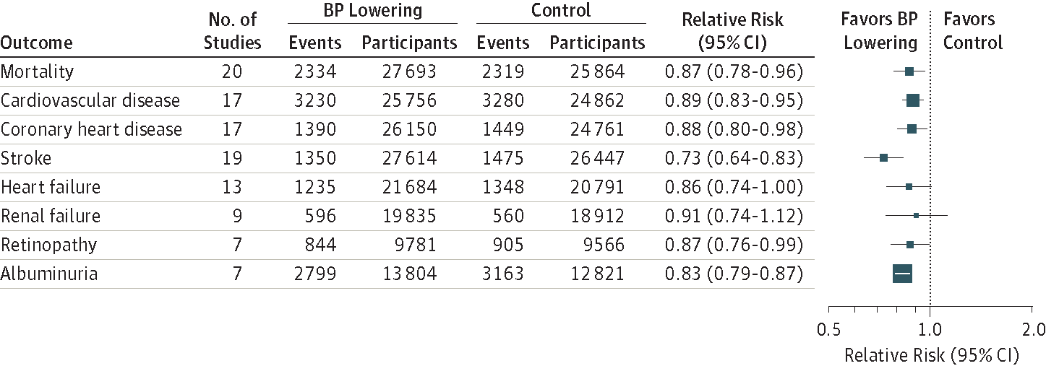
Διάκριση του ασθενούς με αυξημένο καρδιαγγειακό κίνδυνο: Αρτηριακή υπέρταση
Emdin et al (JAMA 2015), Μετα-ανάλυση 40 μελετών με 104.354 ασθενείς με ΣΔ2
Η μείωση της συστολικής αρτηριακής πίεσης κατά 10 mmHg μείωσε τον κίνδυνο για θνητότητα, καρδιαγγειακά συμβάντα, ΣΝ και ΑΕΕ.

Slide 21
Ασθενείς με ΣΔ2 που επωφελούνται από θεραπεία με αΜΕΑ ή ΑΤ1
(ανεξάρτητα από τις τιμές αρτηριακής πίεσης)
  Κλινικά επιβεβαιωμένη καρδιαγγειακή νόσος
  Ηλικία >55 έτη και ένας καρδιαγγειακός παράγοντας κινδύνου ή οργανική βλάβη (αλβουμινουρία, αμφιβληστροειδοπάθεια, υπερτροφία της αριστερής κοιλίας)
  Μικροαγγειακές επιπλοκές
Σε αγγειοπροστατευτικές δόσεις [perindopril 8 mg ημερησίως (EUROPA), ramipril 10 mg ημερησίως (HOPE), telmisartan 80 mg ημερησίως (ONTARGET)]
Ασθενείς με ΣΔ2 χωρίς ΑΥ ή άλλους παράγοντες κινδύνους: μη επιβεβαιωμένο όφελος από αναστολή RAAS → εν τούτοις η πλειονότητα των ασθενών με ΣΔ2> 55 ετών απαιτούν > 1 αντιυπερτασικό για να πετύχουν το θεραπευτικό στόχο και λαμβάνουν φάρμακα για αναστολή RAAS.
EUROPA Investigators, Lancet 2003;362(9386):782-788.
HOPE study investigators. Lancet. 2000;355:253-59.
ONTARGET study investigators. NEJM. 2008:358:1547-59
Notes:
21

Slide 22
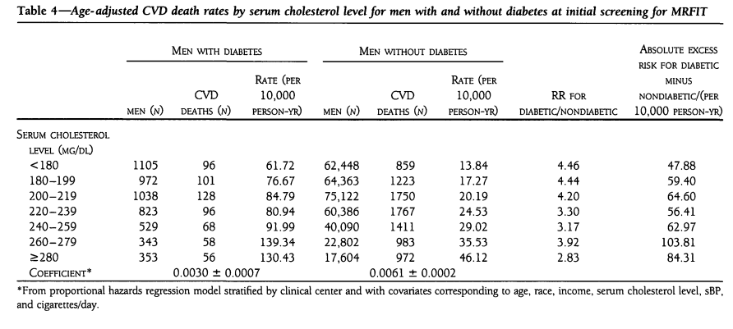
Διάκριση του ασθενούς με αυξημένο καρδιαγγειακό κίνδυνο: Δυσλιπιδαιμία
Συσχέτιση των τιμών της ολικής χοληστερόλης με την καρδιαγγειακή θνητότητα σε ασθενείς με ΣΔ2 (n=5163)
Stammler et al, Diabetes Care. 1993

Slide 23
HPS: Η θεραπεία με στατίνη επωφελεί ασθενείς με ΣΔ2
SIMVASTATIN
PLACEBO
Rate ratio & 95% CI
(10269)
(10267)
STATIN better
PLACEBO better
Previous MI
999
(23.5%)
1250
(29.4%)
Other CHD (not MI)
460
(18.9%)
591
(24.2%)
No prior CHD
CVD
172
(18.7%)
212
(23.6%)
PVD
327
(24.7%)
420
(30.5%)
Diabetes
276
(13.8%)
367
(18.6%)
ALL PATIENTS
2033
(19.8%)
2585
(25.2%)
24%
reduction
(P<0.00001)
HPS: Heart protection study
0.4
0.6
0.8
1.0
1.2
1.4
HPS Lancet 2002;360:7-22
Notes:
23
Lancet. 2002 Jul 6;360(9326):7-22.
MRC/BHF Heart Protection Study of cholesterol lowering with simvastatin in 20,536 high-risk individuals: a randomised placebo-controlled trial.
Heart Protection Study Collaborative Group.
Abstract
BACKGROUND:
Throughout the usual LDL cholesterol range in Western populations, lower blood concentrations are associated with lower cardiovascular disease risk. In such populations, therefore, reducing LDL cholesterol may reduce the development of vascular disease, largely irrespective of initial cholesterol concentrations.
METHODS:
20,536 UK adults (aged 40-80 years) with coronary disease, other occlusive arterial disease, or diabetes were randomly allocated to receive 40 mg simvastatin daily (average compliance: 85%) or matching placebo (average non-study statin use: 17%). Analyses are of the first occurrence of particular events, and compare all simvastatin-allocated versus all placebo-allocated participants. These "intention-to-treat" comparisons assess the effects of about two-thirds (85% minus 17%) taking a statin during the scheduled 5-year treatment period, which yielded an average difference in LDL cholesterol of 1.0 mmol/L (about two-thirds of the effect of actual use of 40 mg simvastatin daily). Primary outcomes were mortality (for overall analyses) and fatal or non-fatal vascular events (for subcategory analyses), with subsidiary assessments of cancer and of other major morbidity.
FINDINGS:
All-cause mortality was significantly reduced (1328 [12.9%] deaths among 10,269 allocated simvastatin versus 1507 [14.7%] among 10,267 allocated placebo; p=0.0003), due to a highly significant 18% (SE 5) proportional reduction in the coronary death rate (587 [5.7%] vs 707 [6.9%]; p=0.0005), a marginally significant reduction in other vascular deaths (194 [1.9%] vs 230 [2.2%]; p=0.07), and a non-significant reduction in non-vascular deaths (547 [5.3%] vs 570 [5.6%]; p=0.4). There were highly significant reductions of about one-quarter in the first event rate for non-fatal myocardial infarction or coronary death (898 [8.7%] vs 1212 [11.8%]; p<0.0001), for non-fatal or fatal stroke (444 [4.3%] vs 585 [5.7%]; p<0.0001), and for coronary or non-coronary revascularisation (939 [9.1%] vs 1205 [11.7%]; p<0.0001). For the first occurrence of any of these major vascular events, there was a definite 24% (SE 3; 95% CI 19-28) reduction in the event rate (2033 [19.8%] vs 2585 [25.2%] affected individuals; p<0.0001). During the first year the reduction in major vascular events was not significant, but subsequently it was highly significant during each separate year. The proportional reduction in the event rate was similar (and significant) in each subcategory of participant studied, including: those without diagnosed coronary disease who had cerebrovascular disease, or had peripheral artery disease, or had diabetes; men and, separately, women; those aged either under or over 70 years at entry; and--most notably--even those who presented with LDL cholesterol below 3.0 mmol/L (116 mg/dL), or total cholesterol below 5.0 mmol/L (193 mg/dL). The benefits of simvastatin were additional to those of other cardioprotective treatments. The annual excess risk of myopathy with this regimen was about 0.01%. There were no significant adverse effects on cancer incidence or on hospitalisation for any other non-vascular cause.
INTERPRETATION:
Adding simvastatin to existing treatments safely produces substantial additional benefits for a wide range of high-risk patients, irrespective of their initial cholesterol concentrations. Allocation to 40 mg simvastatin daily reduced the rates of myocardial infarction, of stroke, and of revascularisation by about one-quarter. After making allowance for non-compliance, actual use of this regimen would probably reduce these rates by about one-third. Hence, among the many types of high-risk individual studied, 5 years of simvastatin would prevent about 70-100 people per 1000 from suffering at least one of these major vascular events (and longer treatment should produce further benefit). The size of the 5-year benefit depends chiefly on such individuals' overall risk of major vascular events, rather than on their blood lipid concentrations alone.

Slide 24
CARDS: Επίδραση των στατινών για πρωτογενή πρόληψη ΣΝ σε ασθενείς με ΣΔ2
n = 2838
Ηλικία 40-75, χωρίς ιστορικό καρδιαγγειακής νόσου
Ασθενείς με σακχαρώδη διαβήτη τύπου 2 και ένα εκ των παρακάτω:
  Αμφιβληστροειδοπάθεια
  Πρωτεϊνουρία
  Αρτηριακή υπέρταση
  Κάπνισμα
Παρέμβαση: Atorvastatin 10 mg vs. Placebo
Τελικά σημεία: ΟΣΣ, επέμβαση επαναγγείωσης, ΑΕΕ
Colhoun HM, et al. Lancet 2004;364:685
Notes:
Lancet. 2004 Aug 21-27;364(9435):685-96.
Primary prevention of cardiovascular disease with atorvastatin in type 2 diabetes in the Collaborative Atorvastatin Diabetes Study (CARDS): multicentre randomised placebo-controlled trial.
Colhoun HM, Betteridge DJ, Durrington PN, Hitman GA, Neil HA, Livingstone SJ, Thomason MJ, Mackness MI, Charlton-Menys V, Fuller JH; CARDS investigators.
Source
EURODIAB, Department of Epidemiology and Public Health, Royal Free and University College Medical School, London, UK. helen.colhoun@ucd.ie
Abstract
BACKGROUND:
Type 2 diabetes is associated with a substantially increased risk of cardiovascular disease, but the role of lipid-lowering therapy with statins for the primary prevention of cardiovascular disease in diabetes is inadequately defined. We aimed to assess the effectiveness of atorvastatin 10 mg daily for primary prevention of major cardiovascular events in patients with type 2 diabetes without high concentrations of LDL-cholesterol.
METHODS:
2838 patients aged 40-75 years in 132 centres in the UK and Ireland were randomised to placebo (n=1410) or atorvastatin 10 mg daily (n=1428). Study entrants had no documented previous history of cardiovascular disease, an LDL-cholesterol concentration of 4.14 mmol/L or lower, a fasting triglyceride amount of 6.78 mmol/L or less, and at least one of the following: retinopathy, albuminuria, current smoking, or hypertension. The primary endpoint was time to first occurrence of the following: acute coronary heart disease events, coronary revascularisation, or stroke. Analysis was by intention to treat.
FINDINGS:
The trial was terminated 2 years earlier than expected because the prespecified early stopping rule for efficacy had been met. Median duration of follow-up was 3.9 years (IQR 3.0-4.7). 127 patients allocated placebo (2.46 per 100 person-years at risk) and 83 allocated atorvastatin (1.54 per 100 person-years at risk) had at least one major cardiovascular event (rate reduction 37% [95% CI -52 to -17], p=0.001). Treatment would be expected to prevent at least 37 major vascular events per 1000 such people treated for 4 years. Assessed separately, acute coronary heart disease events were reduced by 36% (-55 to -9), coronary revascularisations by 31% (-59 to 16), and rate of stroke by 48% (-69 to -11). Atorvastatin reduced the death rate by 27% (-48 to 1, p=0.059). No excess of adverse events was noted in the atorvastatin group.
INTERPRETATION:
Atorvastatin 10 mg daily is safe and efficacious in reducing the risk of first cardiovascular disease events, including stroke, in patients with type 2 diabetes without high LDL-cholesterol. No justification is available for having a particular threshold level of LDL-cholesterol as the sole arbiter of which patients with type 2 diabetes should receive statins. The debate about whether all people with this disorder warrant statin treatment should now focus on whether any patients are at sufficiently low risk for this treatment to be withheld.
24

Slide 25
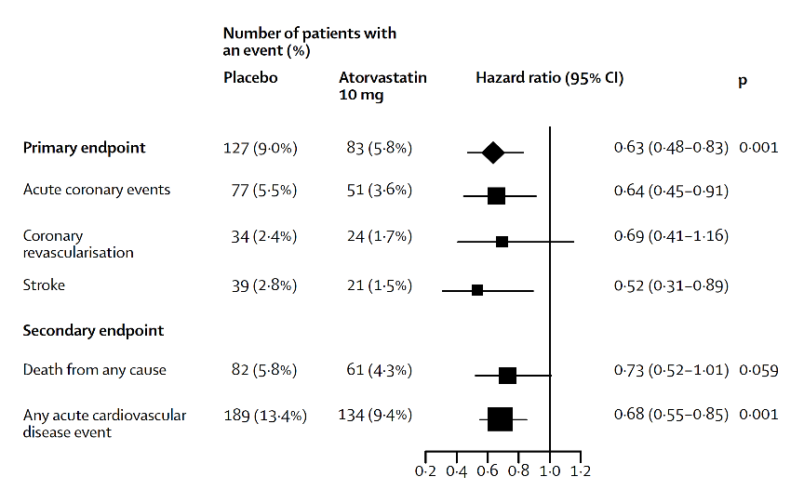
CARDS: Η θεραπεία με στατίνες μειώνει την καρδιαγγειακή θνητότητα/νοσηρότητα
Colhoun HM, et al. Lancet 2004;364:685.
Notes:
Lancet. 2004 Aug 21-27;364(9435):685-96.
Primary prevention of cardiovascular disease with atorvastatin in type 2 diabetes in the Collaborative Atorvastatin Diabetes Study (CARDS): multicentre randomised placebo-controlled trial.
Colhoun HM, Betteridge DJ, Durrington PN, Hitman GA, Neil HA, Livingstone SJ, Thomason MJ, Mackness MI, Charlton-Menys V, Fuller JH; CARDS investigators.
Source
EURODIAB, Department of Epidemiology and Public Health, Royal Free and University College Medical School, London, UK. helen.colhoun@ucd.ie
Abstract
BACKGROUND:
Type 2 diabetes is associated with a substantially increased risk of cardiovascular disease, but the role of lipid-lowering therapy with statins for the primary prevention of cardiovascular disease in diabetes is inadequately defined. We aimed to assess the effectiveness of atorvastatin 10 mg daily for primary prevention of major cardiovascular events in patients with type 2 diabetes without high concentrations of LDL-cholesterol.
METHODS:
2838 patients aged 40-75 years in 132 centres in the UK and Ireland were randomised to placebo (n=1410) or atorvastatin 10 mg daily (n=1428). Study entrants had no documented previous history of cardiovascular disease, an LDL-cholesterol concentration of 4.14 mmol/L or lower, a fasting triglyceride amount of 6.78 mmol/L or less, and at least one of the following: retinopathy, albuminuria, current smoking, or hypertension. The primary endpoint was time to first occurrence of the following: acute coronary heart disease events, coronary revascularisation, or stroke. Analysis was by intention to treat.
FINDINGS:
The trial was terminated 2 years earlier than expected because the prespecified early stopping rule for efficacy had been met. Median duration of follow-up was 3.9 years (IQR 3.0-4.7). 127 patients allocated placebo (2.46 per 100 person-years at risk) and 83 allocated atorvastatin (1.54 per 100 person-years at risk) had at least one major cardiovascular event (rate reduction 37% [95% CI -52 to -17], p=0.001). Treatment would be expected to prevent at least 37 major vascular events per 1000 such people treated for 4 years. Assessed separately, acute coronary heart disease events were reduced by 36% (-55 to -9), coronary revascularisations by 31% (-59 to 16), and rate of stroke by 48% (-69 to -11). Atorvastatin reduced the death rate by 27% (-48 to 1, p=0.059). No excess of adverse events was noted in the atorvastatin group.
INTERPRETATION:
Atorvastatin 10 mg daily is safe and efficacious in reducing the risk of first cardiovascular disease events, including stroke, in patients with type 2 diabetes without high LDL-cholesterol. No justification is available for having a particular threshold level of LDL-cholesterol as the sole arbiter of which patients with type 2 diabetes should receive statins. The debate about whether all people with this disorder warrant statin treatment should now focus on whether any patients are at sufficiently low risk for this treatment to be withheld.
25

Slide 26
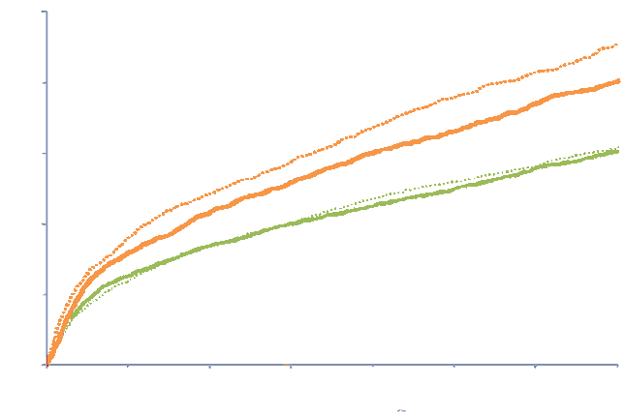
IMPROVE-IT: Η πρόσθεση εζετιμίμπης σε στατίνη μειώνει τον κίνδυνο για καρδιαγγειακά συμβάντα σε ασθενείς με ΟΣΣ και ΣΔ2
CV death, MI, UA requiring re-hospitalization, coronary revascularization (≥30 days), or stroke
50%
With Diabetes 7 yr KM rate
Placebo/Simva 45.5%
EZE/Simva 40.0%
HR 0.85 (0.78, 0.94)
40%
P_{int}=0.023
30%
20%
Without Diabetes 7 yr KM rate
Placebo/Simva 30.8%
EZE/Simva 30.2%
HR 0.98 (0.91, 1.04)
10%
0%
0
1
2
3
4
5
6
7
Years after Randomization
Notes:
Benefit of Adding Ezetimibe to Statin Therapy on Cardiovascular Outcomes and Safety in Patients With vs. Without Diabetes: Results from IMPROVE-IT.
Giugliano RP¹, Cannon CP², Blazing MA³, Nicolau JC⁴, Corbalan R⁵, Spinar J⁶, Park JG², White JA³, Bohula E², Braunwald E²; IMPROVE-IT (IMProved Reduction of Outcomes: Vytorin Efficacy International Trial) Investigators.
Author information
Abstract
Background -Ezetimibe, when added to simvastatin, reduces cardiovascular events following acute coronary syndrome (ACS); we explored outcomes stratified by diabetes mellitus (DM). Methods -In IMPROVE-IT, 18,144 patients post ACS with LDL-C 50-125 mg/dL were randomized to ezetimibe/simvastatin-40mg (E/S) or placebo/simvastatin-40mg (P/S). The primary composite endpoint was cardiovascular death, major coronary events, and stroke. DM was a prespecified subgroup. Results -The 4933 (27%) patients with DM were more often older, female, with prior MI and revascularization, and presented more frequently with non-ST segment elevation ACS compared to non-DM (each p<0.001). The median admission LDL-C was lower among patients with DM (89 vs. 97 mg/dL, p<0.001). E/S achieved a significantly lower median time-weighted average LDL-C compared to P/S, irrespective of DM (DM: 49 vs. 67 mg/dL; No DM: 55 vs. 71 mg/dL, both P<0.001). In DM patients, E/S reduced the 7-year Kaplan-Meier primary endpoint event rate by 5.5% absolute (HR 0.85; 95% CI, 0.78-0.94); in non-DM patients the absolute difference was 0.7% (HR 0.98; 95% CI, 0.91-1.04; Pinteraction=0.02). The largest relative reductions in DM patients were in MI (24%) and ischemic stroke (39%). No differences in safety outcomes by treatment were present regardless of DM. When stratified further by age, patients ≥75 years had a 20% relative reduction in the primary endpoint regardless of DM (Pinteraction=0.91), while patients <75 years with DM had greater benefit than those without (Pinteraction=0.011). When stratified by the TIMI risk score for Secondary Prevention, all patients with DM demonstrated benefit with E/S regardless of risk. In contrast, among non-diabetics, patients with a high risk score experienced a significant 18% relative reduction in the composite of cardiovascular death, MI, and ischemic stroke with E/S compared to P/S, whereas non-diabetics at low or moderate risk demonstrated no benefit with the addition of ezetimibe to simvastatin (Pinteraction 0.034). Conclusions -In IMPROVE-IT the benefit of adding ezetimibe to statin was enhanced in patients with DM and in high-risk non-diabetics. Clinical Trial Registration -URL: https://clinicaltrials.gov Unique Identifier: NCT00202878.

Slide 27
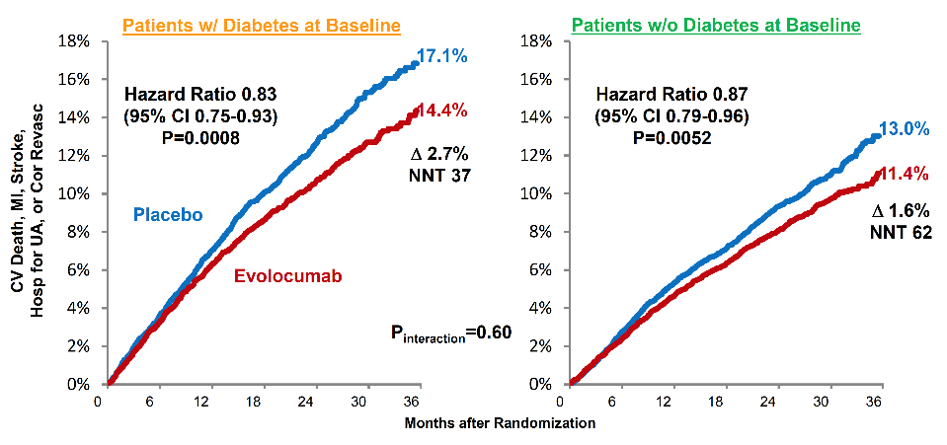
FOURIER: Η πρόσθεση Evolocumab σε στατίνη μειώνει τα καρδιαγγειακά συμβάντα
Sabatine MS, et al. Lancet Diab Endocrinol 2017; 5(12):941-950
Notes:
Abstract
BACKGROUND:
The proprotein convertase subtilisin/kexin type 9 (PCSK9) inhibitor evolocumab reduced LDL cholesterol and cardiovascular events in the FOURIER trial. In this prespecified analysis of FOURIER, we investigated the efficacy and safety of evolocumab by diabetes status and the effect of evolocumab on glycaemia and risk of developing diabetes.
METHODS:
FOURIER was a randomised trial of evolocumab (140 mg every 2 weeks or 420 mg once per month) versus placebo in 27 564 patients with atherosclerotic disease who were on statin therapy, followed up for a median of 2·2 years. In this prespecified analysis, we investigated the effect of evolocumab on cardiovascular events by diabetes status at baseline, defined on the basis of patient history, clinical events committee review of medical records, or baseline HbA1c of 6·5% (48 mmol/mol) or greater or fasting plasma glucose (FPG) of 7·0 mmol/L or greater. The primary endpoint was a composite of cardiovascular death, myocardial infarction, stroke, hospital admission for unstable angina, or coronary revascularisation. The key secondary endpoint was a composite of cardiovascular death, myocardial infarction, or stroke. We also assessed the effect of evolocumab on glycaemia, and on the risk of new-onset diabetes among patients without diabetes at baseline. HbA1c was measured at baseline then every 24 weeks and FPG was measured at baseline, week 12, week 24, and every 24 weeks thereafter, and potential cases of new-onset diabetes were adjudicated centrally. In a post-hoc analysis, we also investigated the effects on glycaemia and diabetes risk in patients with prediabetes (HbA1c 5·7-6·4% [39-46 mmol/mol] or FPG 5·6-6·9 mmol/L) at baseline. FOURIER is registered with ClinicalTrials.gov, number NCT01764633.
FINDINGS:
At study baseline, 11 031 patients (40%) had diabetes and 16 533 (60%) did not have diabetes (of whom 10 344 had prediabetes and 6189 had normoglycaemia). Evolocumab significantly reduced cardiovascular outcomes consistently in patients with and without diabetes at baseline. For the primary composite endpoint, the hazard ratios (HRs) were 0·83 (95% CI 0·75-0·93; p=0·0008) for patients with diabetes and 0·87 (0·79-0·96; p=0·0052) for patients without diabetes (p_{interaction}=0·60). For the key secondary endpoint, the HRs were 0·82 (0·72-0·93; p=0·0021) for those with diabetes and 0·78 (0·69-0·89; p=0·0002) for those without diabetes (p_{interaction}=0·65). Evolocumab did not increase the risk of new-onset diabetes in patients without diabetes at baseline (HR 1·05, 0·94-1·17), including in those with prediabetes (HR 1·00, 0·89-1·13). Levels of HbA_{1c} and FPG were similar between the evolocumab and placebo groups over time in patients with diabetes, prediabetes, or normoglycaemia. Among patients with diabetes at baseline, the proportions of patients with adverse events were 78·5% (4327 of 5513 patients) in the evolocumab group and 78·3% (4307 of 5502 patients) in the placebo group; among patients without diabetes at baseline, the proportions with adverse events were 76·8% (6337 of 8256 patients) in the evolocumab group and 76·8% (6337 of 8254 patients) in the placebo group.
INTERPRETATION:
PCSK9 inhibition with evolocumab significantly reduced cardiovascular risk in patients with and without diabetes. Evolocumab did not increase the risk of new-onset diabetes, nor did it worsen glycaemia. These data suggest evolocumab use in patients with atherosclerotic disease is efficacious and safe in patients with and without diabetes.

Slide 28
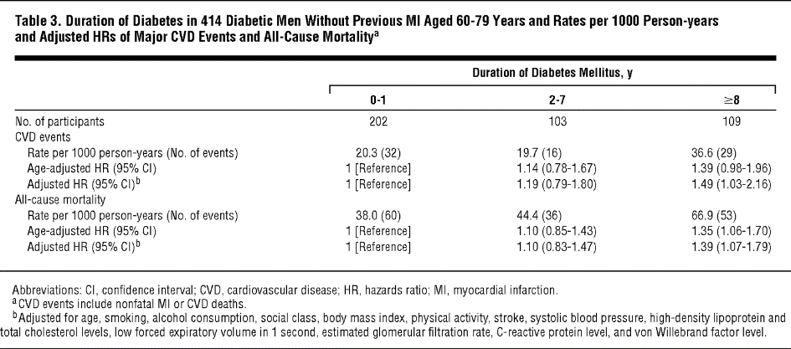
Διάκριση του ασθενούς με αυξημένο καρδιαγγειακό κίνδυνο: Διάρκεια ΣΔ2
Συσχέτιση της διάρκειας ΣΔ2 με την εκδήλωση ΟΣΣ ή καρδιαγγειακό θάνατο και για ολική θνητότητα σε ασθενείς με ΣΔ2 60-79 ετών χωρίς ιστορικό ΟΣΣ (n=414)
Wannamethee et al, Arch Intern Med. 2011
Notes:
ΜΟΝΟ >=8 έτη μεγαλύτερη καρδιαγγειακή και ολική θνητότητα

Slide 29
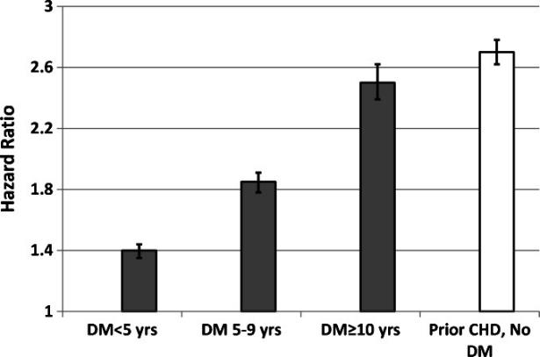
Διάκριση του ασθενούς με αυξημένο καρδιαγγειακό κίνδυνο: Διάρκεια ΣΔ2
Ασθενείς με διάρκεια ΣΔ2>10 έτη έχουν παρόμοιο κίνδυνο για εκδήλωση καρδιαγγειακών συμβαμμάτων με ασθενείς με ιστορικό ΣΝ [HR 2.7 (95%CI 2.6–2.8) vs. HR 2.5 (95% CI 2.4–2.6)]
Rana et al, J Gen Intern Med 2015)

Slide 30
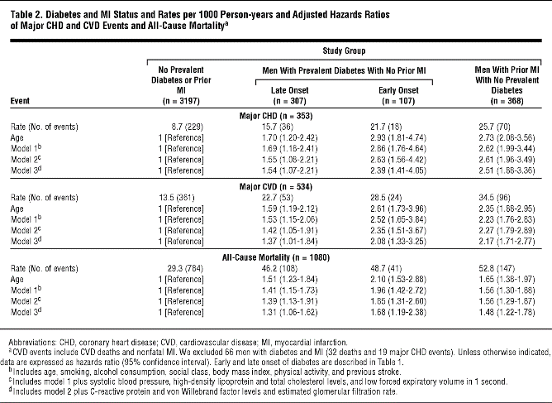
Διάκριση του ασθενούς με αυξημένο καρδιαγγειακό κίνδυνο: Διάρκεια ΣΔ2
Συσχέτιση της έναρξης ΣΔ2 με την εκδήλωση ΣΝ ή καρδιαγγειακά συμβάντα/καρδιαγγειακό θάνατο και για ολική θνητότητα σε άρρενες με ΣΔ2 60-79 ετών χωρίς ιστορικό ΟΣΣ (n=414)
Early onset: <60 ετών
Late onset: >60 ετών
Καρδιαγγειακή Θνητότητα:
Άνδρες με προηγούμενο ΟΣΣ>> Early onset ΣΔ2 >late onset ΣΔ2
ΑΛΛΑ
Ολική θνητότητα>
Early onset ΣΔ2= Late onset ΣΔ2
Wannamethee et al, Arch Intern Med. 2011
Notes:
Major CHD, Major CVD: Men with prior MI> Early onset >late onset ΑΛΛΑ mortality Early onset = Late onset

Slide 31
Διάκριση του ασθενούς με αυξημένο καρδιαγγειακό κίνδυνο: Πρωτεϊνουρία και ρυθμός σπειραματικής διήθησης
Μελέτη HOPE (Gerstein et al, JAMA 2001)
  Μικρολευκωματινουρία κατά την έναρξη στο 32,6% των ασθενών με ΣΔ2 vs. 14,8% χωρίς ΣΔ2.
  4,5 χρόνια παρακολούθησης, RR για ΟΕΜ/ΑΕΕ/καρδιαγγειακός θάνατος:
  ΣΔ2 ήταν 1,97 (1,68–2,31) vs. Ασθενείς χωρίς ΣΔ: 1,61 (1,36–1,90).
Παρά τη σαφή συσχέτιση μεταξύ GFR και μικρολευκωματινουρίας με καρδιαγγειακή πρόγνωση: δύσκολη χρήση στη διαστρωμάτωση κινδύνου (διάκριση, βαθμονόμηση, σχέση κόστους-αποτελεσματικότητας)→δε συστήνεται η χρήση της στη διαστρωμάτωση κινδύνου

Slide 32
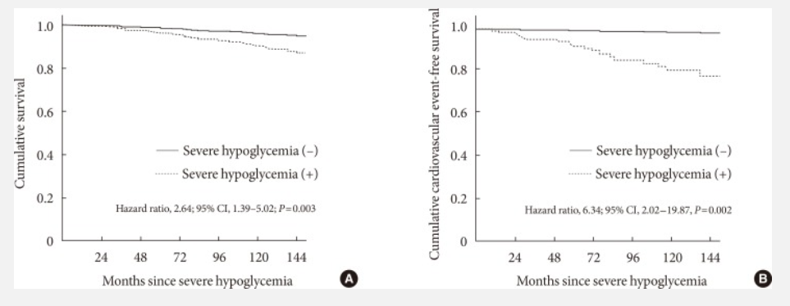
Διάκριση του ασθενούς με αυξημένο καρδιαγγειακό κίνδυνο: σοβαρή υπογλυκαιμία
Cha et al, Diabetes Metab J 2016), 1,260 patients ηλικίας 25 - 75 ετών με ΣΔ2
Α) Καμπύλης ολικής επιβίωσης και Β) καμπύλη ελευθερίας από καρδιαγγειακά συμβάμματα ασθενών με ΣΔ2 μετά από σοβαρή υπογλυκαιμία

Slide 33
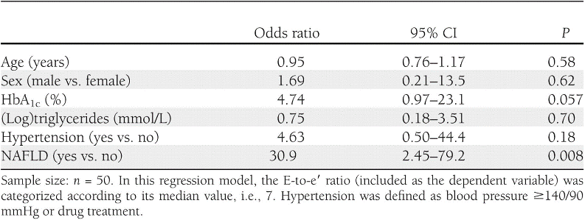
Διάκριση του ασθενούς με αυξημένο καρδιαγγειακό κίνδυνο: NAFLD
Bonapace et al, Diabetes Care J 2012), 50 ασθενείς με ΣΔ2

Slide 34
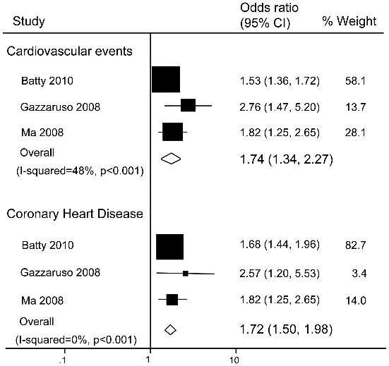
Διάκριση του ασθενούς με αυξημένο καρδιαγγειακό κίνδυνο: στυτική δυσλειτουργία
Yamada et al, PLoS ONE. 2012), μετα-ανάλυση 3 μελετών κοόρτης με 8901 ασθενείς με ΣΔ2

Slide 35
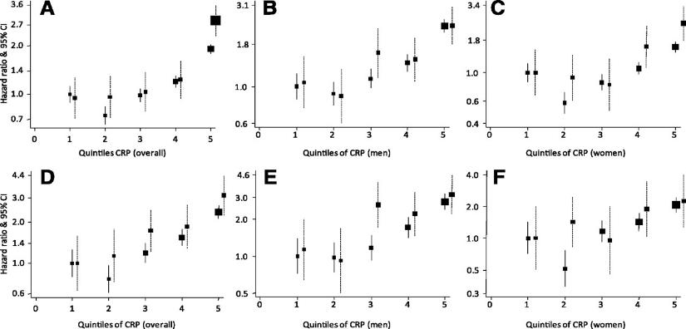
Διάκριση του ασθενούς με αυξημένο καρδιαγγειακό κίνδυνο: C-αντιδρώσα πρωτεϊνη
Η τιμή της πρωτεϊνης σχετίζεται με αυξημένο κίνδυνο για καρδιαγγειακή νόσο στο γενικό πληθυσμό και με αυξημένη καρδιαγγειακή θνητότητα σε ασθενείς με ΣΝ (CRP>3 mg/L)
Ο ρόλος της δεν είναι ξεκάθαρος στη διαστρωμάτωση κινδύνου στο ΣΔ2.
Η CRP μπορεί να προβλέψει τη θνησιμότητα στον ΣΔ2, αλλά σε υψηλότερη τιμή > 3 mg/L
Ολικός πληθυσμός
Άνδρες
Γυναίκες
Ολική θνητότητα
Καρδιαγγειακή θνητότητα
Ολικός πληθυσμός
Άνδρες
Γυναίκες
Kenge et al, Diabetes Care 2012
Συνεχόμενη γραμμή: χωρίς ΣΔ2 | Διακεκομμένη γραμμή: με ΣΔ2
Notes:
Συνεχόμενη γραμμή: χωρίς ΣΔ2, διακεκομμένη γραμμή ΜΕ ΣΔ2

Slide 36
ΔΙΑΛΕΙΜΜΑ

Slide 37
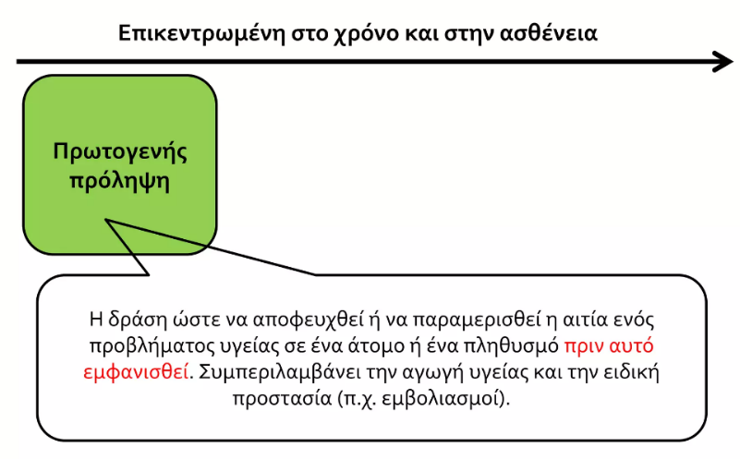
Πρόληψη

Slide 38
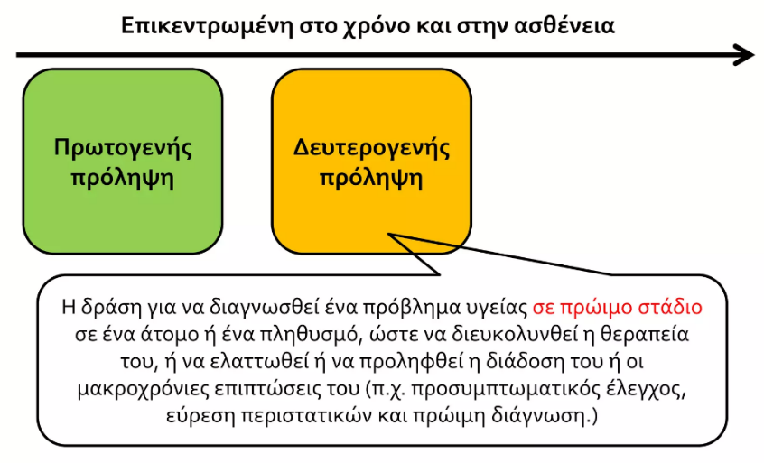
Πρόληψη

Slide 39
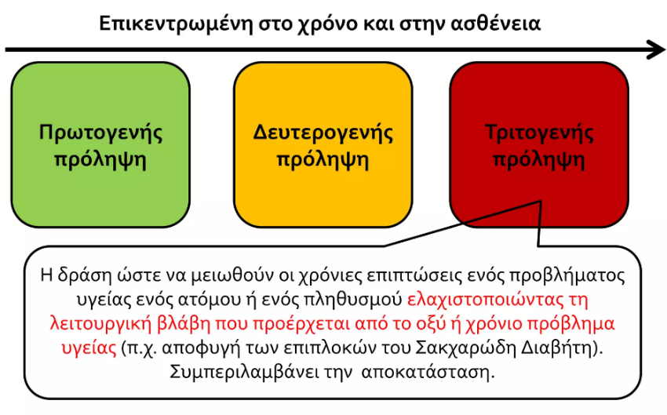
Πρόληψη

Slide 40
Εκτίμηση και διαστρωμάτωση κινδύνου
Η εκτίμηση κινδύνου ασθενούς (risk assessment) και η διαστρωμάτωση κινδύνου (risk stratification) είναι μια διαδικασία που περιλαμβάνει την ποιοτική ή ποσοτική εκτίμηση της πιθανότητας ανεπιθύμητων συμβάντων ή επιπτώσεων που μπορεί να προκύψουν από την έκθεση σε συγκεκριμένους κινδύνους για την υγεία ή από την απουσία ευεργετικών επιδράσεων.
Κλινική σημασία: Η αξιοποίηση του υπολογιζόμενου κινδύνου και της κατηγοριοποίησης σε κατηγορία κινδύνου για τη λήψη αποφάσεων διαχείρισης φροντίδας, όπως η παροχή μεγαλύτερης πρόσβασης και πόρων σε ασθενείς σε υψηλότερα επίπεδα κινδύνου.

Slide 41
Εκτίμηση και διαστρωμάτωση κινδύνου
Για την εκτίμηση και διαστρωμάτωση κινδύνου χρησιμοποιούνται κλίμακες κινδύνου-scores που λαμβάνουν υπόψιν τους διάφορες μεταβλητές.
Η χρήση αυτών των κλιμάκων έχει νόημα αν:
  Η χρησιμοποιούμενη κλίμακα έχει αναπτυχθεί και επικυρωθεί για συγκεκριμένη νόσο, σε συγκεκριμένο πληθυσμό για συγκεκριμένες εκβάσεις.
  Είναι εύκολη η χρήση της, απαιτεί δεδομένα που δεν απαιτούν σημαντικό κόστος για να ανακτηθούν και μπορεί να διακρίει τα ορθώς θετικά/ορθώς αρνητικά άτομα από τα ψευδώς θετικά/ψευδώς αρνητικά : έχουν υψηλή ευαισθησία και ειδικότητα.

Slide 42
Εκτίμηση και διαστρωμάτωση κινδύνου
Η ευαισθησία είναι το ποσοστό των αληθινά θετικών (π.χ. 90% ευαισθησία = 90% των ατόμων που έχουν τη νόσο στόχο θα βγουν θετικά).
Η ειδικότητα είναι το ποσοστό των αληθινά αρνητικών (π.χ. 90% ειδικότητα = 90% των ατόμων που δεν έχουν τη νόσο στόχο θα είναι αρνητικό).
Η ευαισθησία και η ειδικότητα είναι χαρακτηριστικά μιας δοκιμής.
Η θετική προγνωστική αξία (PPV) και η αρνητική προγνωστική αξία (NPV) θεωρούνται καλύτερα ως η κλινική συνάφεια μιας δοκιμής.
Η σημαντική διαφορά είναι ότι το PPV και το NPV χρησιμοποιούν τον επιπολασμό μιας πάθησης για να προσδιορίσουν την πιθανότητα μιας δοκιμής που θα διαγνώσει τη συγκεκριμένη ασθένεια. Ενώ η ευαισθησία και η ειδικότητα είναι ανεξάρτητες από τον επιπολασμό.
Για κάθε δεδομένη δοκιμή (δηλαδή η ευαισθησία και η ειδικότητα παραμένουν ίδιες) όσο μειώνεται ο επιπολασμός, το PPV μειώνεται επειδή θα υπάρχουν περισσότερα ψευδώς θετικά για κάθε αληθινό θετικό.

Slide 43

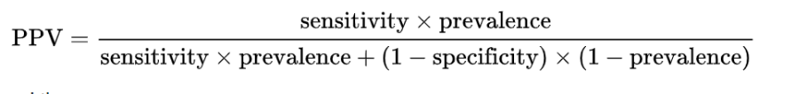
Εκτίμηση και διαστρωμάτωση κινδύνου
Η θετική προγνωστική αξία είναι η πιθανότητα ότι μετά από ένα θετικό αποτέλεσμα δοκιμής, το άτομο θα έχει πραγματικά τη συγκεκριμένη ασθένεια.

Slide 44
Stress Echo:
Sensitivity: 80%
Specificity: 89%
Pre-Test Probability = 5%
PPV= 27%
0.8x0.05 / ((0.8x0.05) + ((1-0.89)x(1-0.05)))

Slide 45
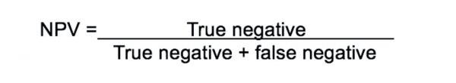
Εκτίμηση και διαστρωμάτωση κινδύνου
Η αρνητική προγνωστική αξία είναι η πιθανότητα ότι μετά από ένα αρνητικό αποτέλεσμα δοκιμής, το άτομο αυτό δεν θα έχει πραγματικά τη συγκεκριμένη ασθένεια.

Slide 46
Stress Echo:
Sensitivity: 80%
Specificity: 89%
Pre-Test Probability = 80%
NPV= 63%
0.89x 0.2 / (0.89 * (1-0.8) + (1-0.8)x0.8)

Slide 47


Εκτίμηση του κινδύνου για την εκδήλωση σακχαρώδους διαβήτη τύπου 2: ADA Diabetes Risk Score

Slide 48

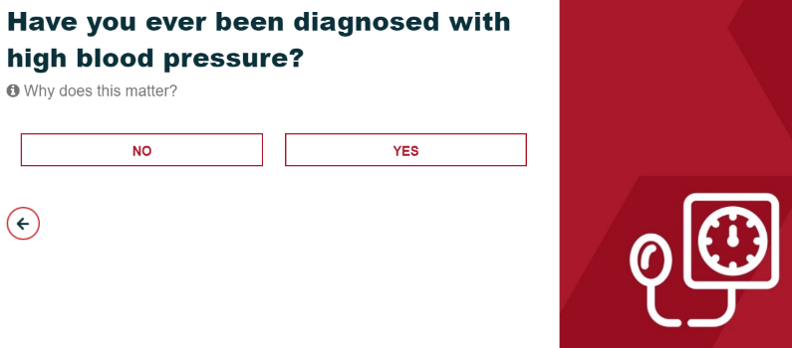

Slide 49



Slide 50

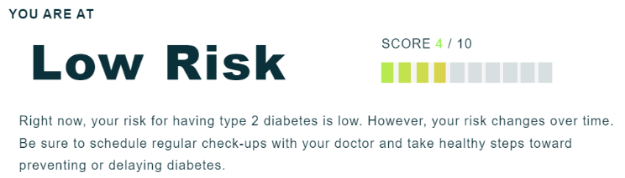

Slide 51
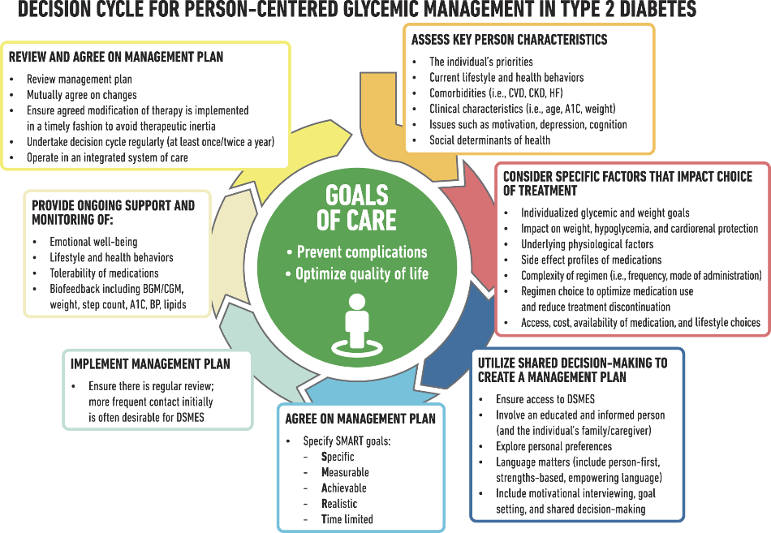

Slide 52
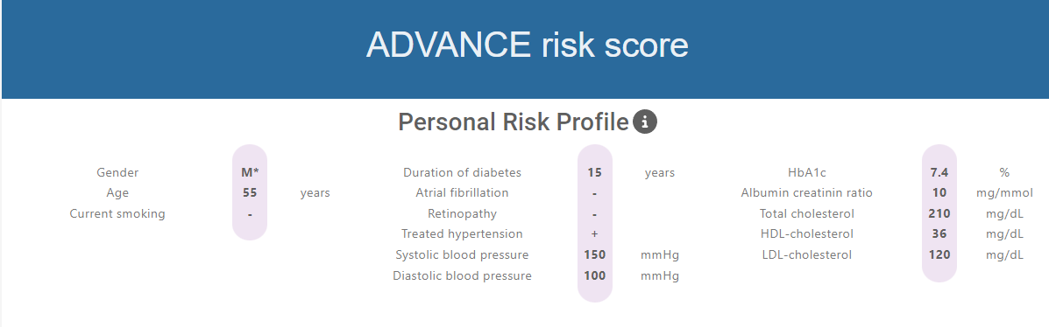

Εκτίμηση και διαστρωμάτωση κινδύνου
Κλίμακες που χρησιμοποιούνται ευρέως για τον υπολογισμό του κινδύνου για καρδιαγγειακό θάνατο:
  ADVANCE Risk model: υπολογισμός 10-ετούς κινδύνου καρδιαγγειακού θανάτου σε ασθενείς με ΣΔ2 χωρίς προηγούμενη αθηρωματική αγγειακή νόσο.
    Μεταβλητές: Ηλικία, Φύλο, Κάπνισμα, διάρκεια ΣΔ2 σε έτη, κολπική μαρμαρυγή, αμφιβληστροειδοπάθεια, αρτηριακή υπέρταση υπό αγωγή, συστολική αρτηριακή πίεση, διαστολική αρτηριακή πίεση, HbA1c, λόγος αλβουμίνης/κρεατινίνης, ολική χοληστερόλη, LDL, HDL

Slide 53
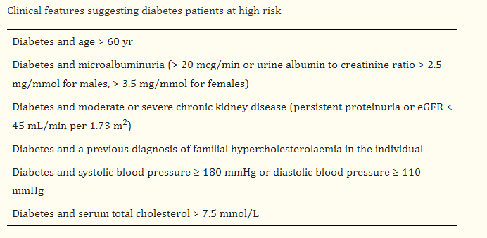
Εκτίμηση και διαστρωμάτωση κινδύνου
Κλίμακες που χρησιμοποιούνται ευρέως για τον υπολογισμό του κινδύνου για καρδιαγγειακό θάνατο:
  United Kingdom Prospective Diabetes Study (UKPDS) risk engine: υπολογισμός 10-ετούς κινδύνου καρδιαγγειακού θανάτου.

Slide 54
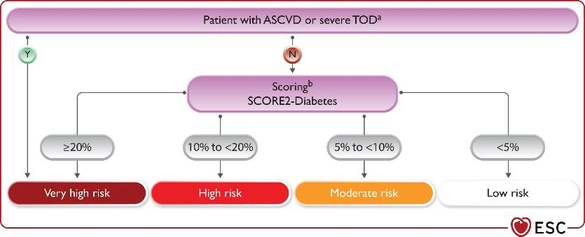
Εκτίμηση και διαστρωμάτωση κινδύνου
Κλίμακες που χρησιμοποιούνται ευρέως για τον υπολογισμό του κινδύνου για καρδιαγγειακό θάνατο:
  SCORE-2-Diabetes (ESC): μεθοδολογία παρόμοια με SCORE 2 και SCORE2-OP)

Slide 55
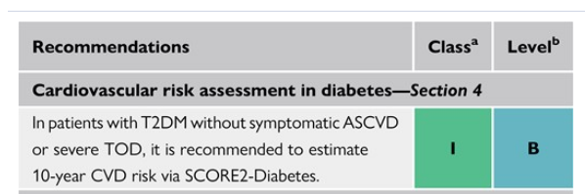

Slide 56
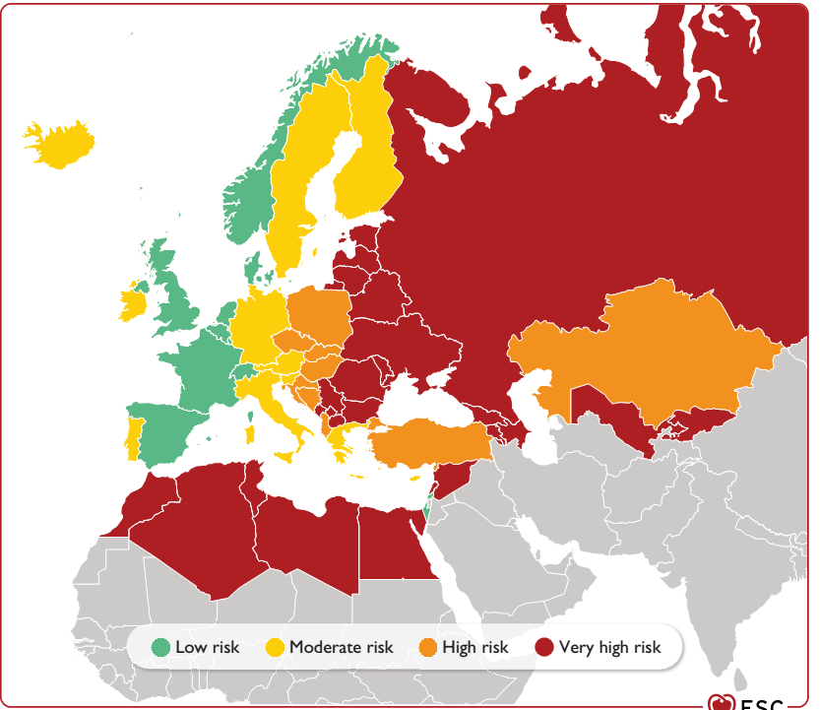

Slide 57
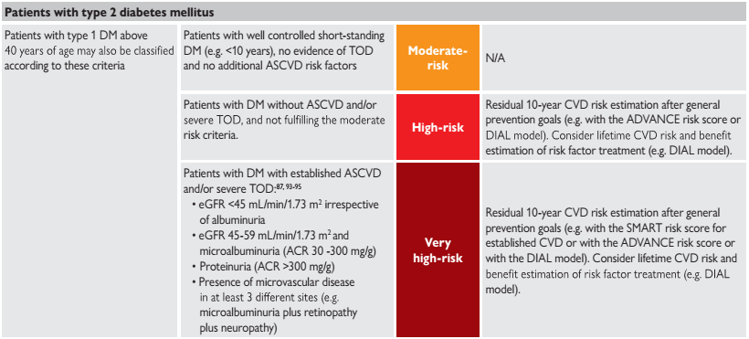
Notes:
TOD end organ damage

Slide 58
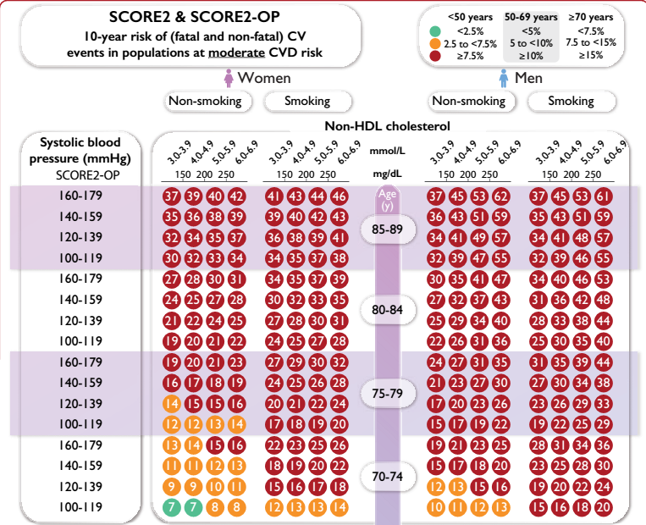

Slide 59
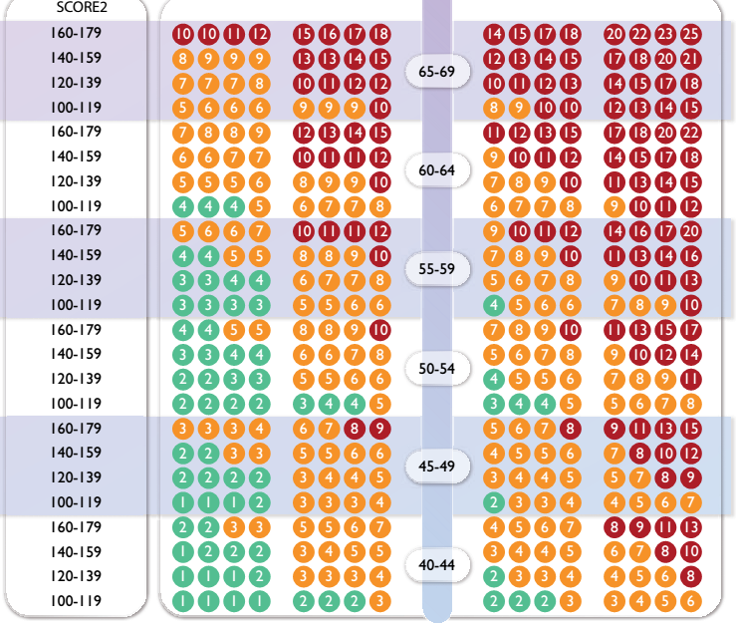

Slide 60
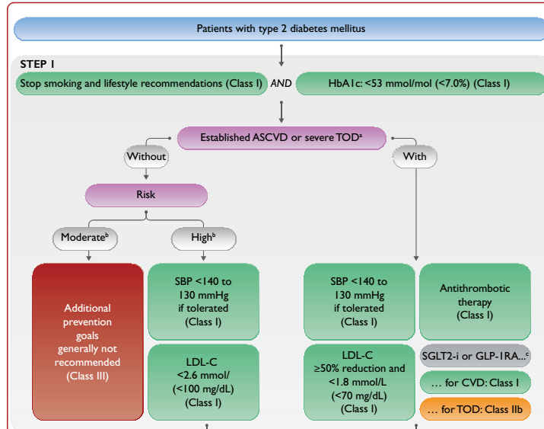

Slide 61
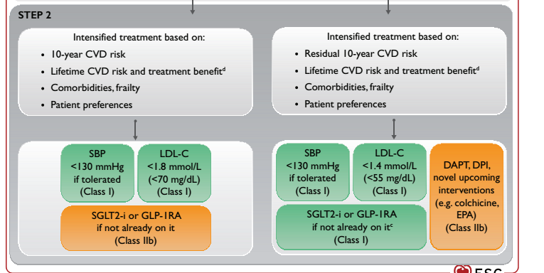

Slide 62
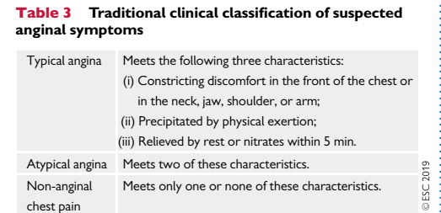

Slide 63
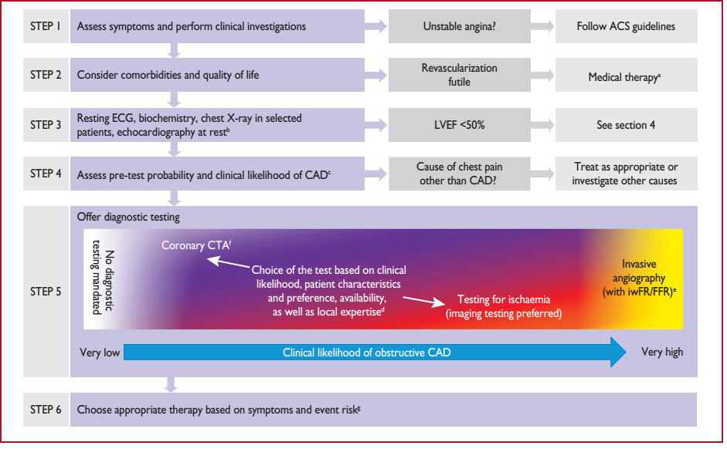

Slide 64

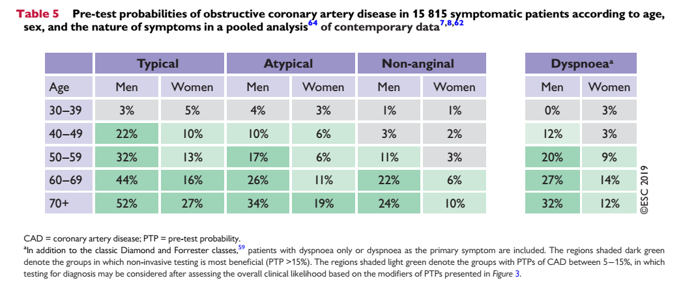

Slide 65
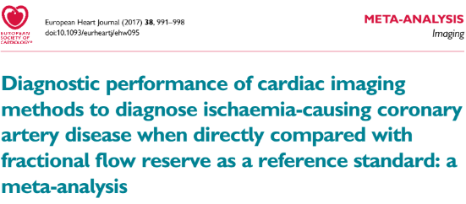
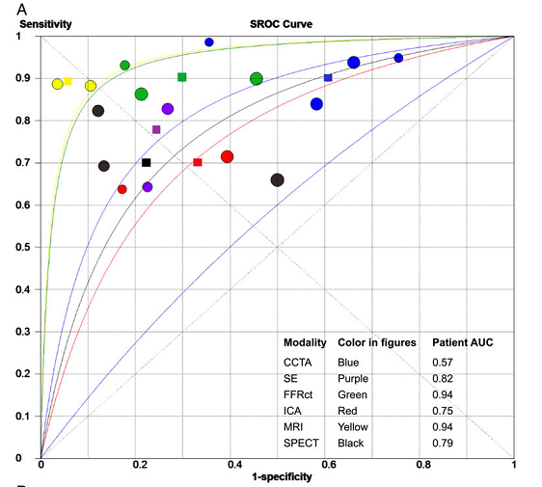
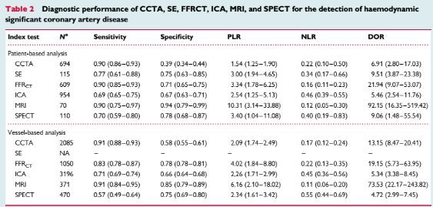

Slide 66
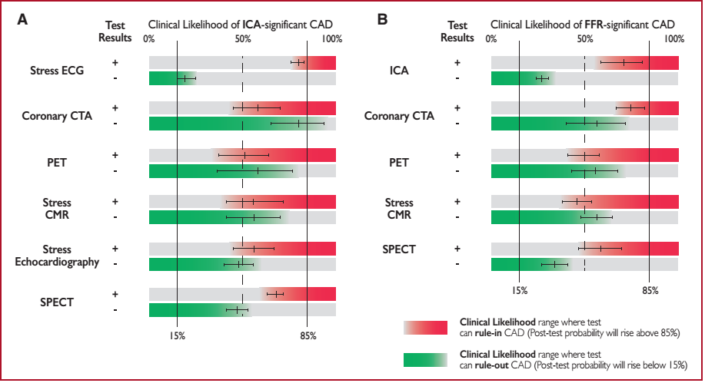

Slide 67
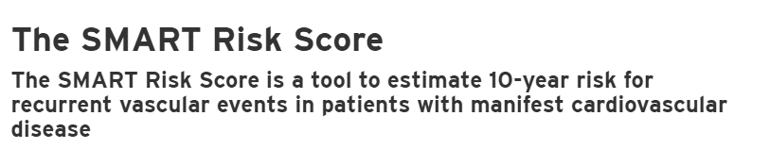
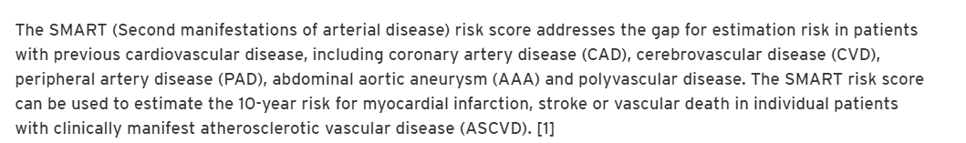


Slide 68
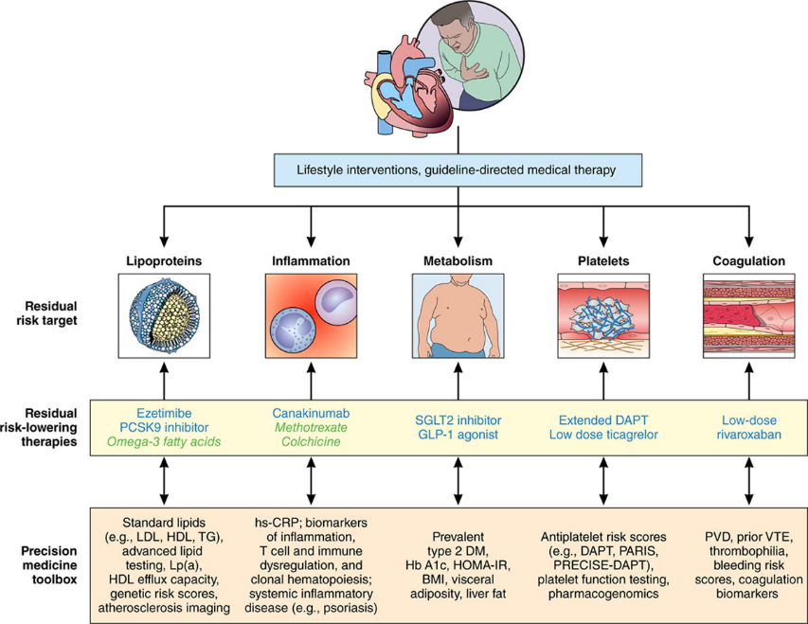

Slide 69
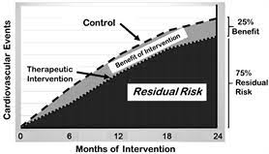

Slide 70
ΕΥΧΑΡΙΣΤΩ ΓΙΑ ΤΗΝ ΠΡΟΣΟΧΗ ΣΑΣ

